Slide 1
Lass mich begreifen, HERR, dass mein Leben begrenzt ist!
Serie: Einblicke in das Gebetsleben von König David (1/7)
Psalm 39

Slide 2
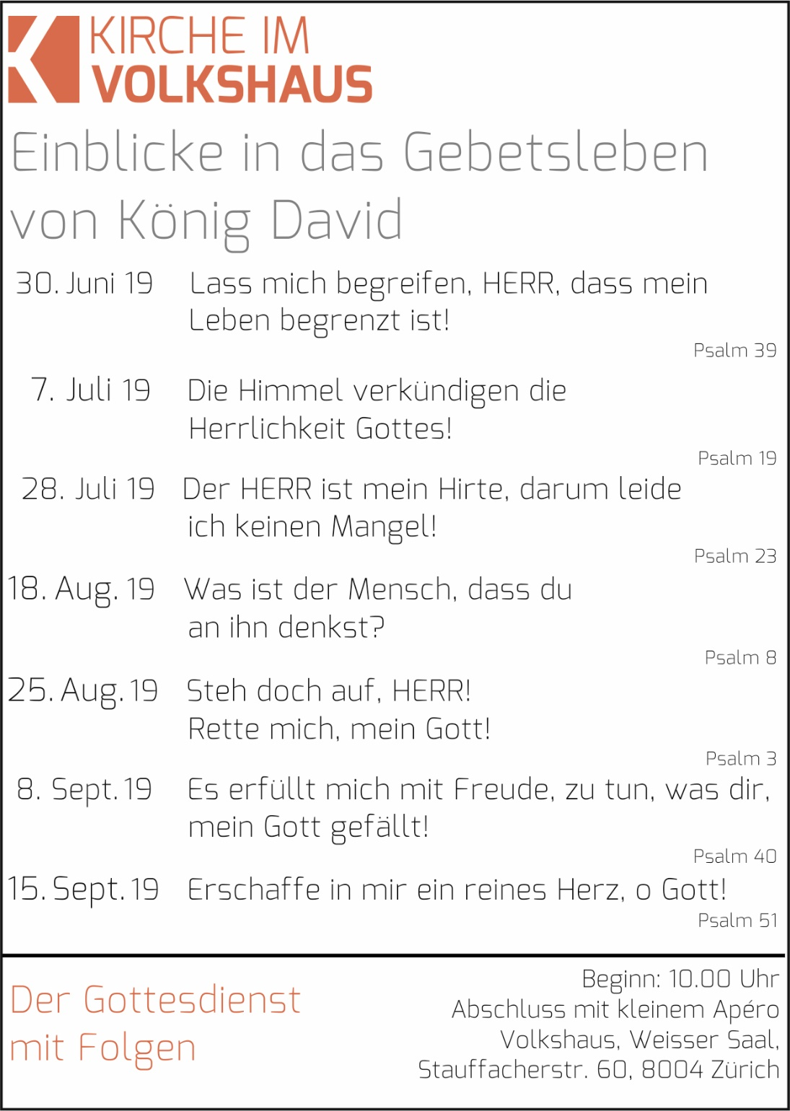

Slide 3
„Vorzutragen durch Jedutun.“
Pslam 39,1

Slide 4
„Die Söhne Jedutuns: Gedalja, Zeri, Jeschaja, Schimi, Haschabja und Mattitja, zusammen sechs. Sie sollten Laute spielen unter der Leitung ihres Vaters, der selbst den HERRN in prophetischer Begeisterung pries und rühmte.“
1.Chronik 25,3

Slide 5
Vorzutragen durch Jedutun. Ein Psalm Davids.
Psalm 39,1

Slide 6
Ich hatte mir vorgenommen, mich richtig zu verhalten und mich nicht durch Worte zu versündigen, die rasch über die Lippen kommen. In der Nähe gottloser Menschen wollte ich meine Zunge im Zaum halten.
Psalm 39,2

Slide 7
So schwieg ich denn und blieb stumm – ohne dass es viel genützt hätte. Denn in mir bohrte weiter der Schmerz. Mein Herz brannte, mein Stöhnen brachte ein Feuer zum Lodern. Schliesslich konnte ich doch nicht mehr schweigen.
Psalm 39,3-4

Slide 8
Lass mich begreifen, HERR, dass mein Leben begrenzt ist und meine Erdentage kurz bemessen sind! Lass mich erkennen, wie vergänglich ich bin!
Psalm 39,5

Slide 9
Meine Lebenszeit gleicht in deinen Augen nur einer Handbreite, meine Zeit auf dieser Erde ist vor dir wie ein Nichts. Der Mensch ist nur ein Hauch, selbst wenn er noch so kraftvoll dazustehen scheint.
Psalm 39,6

Slide 10
S E L A

Slide 11
Wie ein Schatten geht der Mensch über die Erde, um sinnlose Dinge machen die Leute viel Lärm. Sie häufen Besitz auf, aber letztendlich weiss niemand, für wen. Worauf soll ich denn nun meine Hoffnung setzen, Herr? Mein Warten und Hoffen gilt allein dir!
Psalm 39,7-8

Slide 12
Befreie mich von all meiner Schuld, gib mich nicht dem Gespött von Dummköpfen preis! Ich will still sein und mache meinen Mund nicht mehr auf. Denn von dir kommt alles, was geschehen ist.
Psalm 39,9-10

Slide 13
Doch nun nimm das Leid, das du mir auferlegt hast, von mir, damit ich unter deiner strafenden Hand nicht vergehe.
Psalm 39,11

Slide 14
Wenn du einen Menschen wegen seiner Schuld bestrafst, lässt du seine Schönheit vergehen wie ein Kleid, das die Motten zerfressen. Ja, nichts weiter als ein Hauch ist jeder Mensch.
Psalm 39,12

Slide 15
S E L A

Slide 16
Höre auf mein Gebet, HERR, und vernimm mein Schreien! Schweige nicht zu meinen Tränen! Ich bin ja nur ein Gast bei dir, ein Fremder wie alle meine Vorfahren.
Psalm 39,13

Slide 17
Blicke nicht länger im Zorn auf mich, damit ich wieder froh werde, bevor ich diese Erde verlassen muss und nicht mehr bin.
Psalm 39,14

Slide 18
I. Hilfe – ich habe die Kontrolle verloren!

Slide 19
„Ich hatte mir vorgenommen, mich richtig zu verhalten und mich nicht durch Worte zu versündigen, die rasch über die Lippen kommen. In der Nähe gottloser Menschen wollte ich meine Zunge im Zaum halten.“
Psalm 39,2

Slide 20
„Wenn jemand meint, er diene Gott, und hält seine Zunge nicht im Zaum, sondern betrügt sein Herz, so ist sein Gottesdienst nichtig.“
Jakobus-Brief 1,26

Slide 21
„So schwieg ich denn und blieb stumm – ohne dass es viel genützt hätte.“
Psalm 39,3

Slide 22
„Denn in mir bohrte weiter der Schmerz.“
Psalm 39,3

Slide 23
„Mein Herz brannte, mein Stöhnen brachte ein Feuer zum Lodern.“
Psalm 39,4

Slide 24
„Schliesslich konnte ich doch nicht mehr schweigen.“
Psalm 39,4

Slide 25
„Lass mich begreifen, HERR, dass mein Leben begrenzt ist und meine Erdentage kurz bemessen sind! Lass mich erkennen, wie vergänglich ich bin!“
Psalm 39,5

Slide 26
„Meine Lebenszeit gleicht in deinen Augen nur einer Handbreite, meine Zeit auf dieser Erde ist vor dir wie ein Nichts.“
Psalm 39,6

Slide 27
Nun zu euch, die ihr sagt: »Heute oder spätestens morgen werden wir in die und die Stadt reisen! Wir werden ein Jahr lang dort bleiben, werden Geschäfte machen und werden viel Geld verdienen!«
Jakobus-Brief 4,13

Slide 28
„Dabei wisst ihr nicht einmal, was morgen sein wird! Was ist schon euer Leben? Ein Dampfwölkchen seid ihr, das für eine kleine Weile zu sehen ist und dann wieder verschwindet.“
Jakobus-Brief 4,14

Slide 29
„Der Mensch ist nur ein Hauch, selbst wenn er noch so kraftvoll dazustehen scheint.“
Psalm 39,6

Slide 30
S E L A

Slide 31
II. Worauf soll ich jetzt hoffen?

Slide 32
„Wie ein Schatten geht der Mensch über die Erde, um sinnlose Dinge machen die Leute viel Lärm. Sie häufen Besitz auf, aber letztendlich weiss niemand, für wen.“
Psalm 39,7

Slide 33
„Worauf soll ich denn nun meine Hoffnung setzen, Herr?“
Psalm 39,8

Slide 34
„Mein Warten und Hoffen gilt allein dir!“
Psalm 39,8

Slide 35
„Gepriesen sei Gott, der Vater unseres Herrn Jesus Christus! In seinem grossen Erbarmen hat er uns durch die Auferstehung Jesu Christi von den Toten ein neues Leben geschenkt. Wir sind von neuem geboren und haben jetzt eine sichere Hoffnung, die Aussicht auf ein unvergängliches und makelloses Erbe, das nie seinen Wert verlieren wird. Gott hält es im Himmel für euch bereit.“
1.Petrus-Brief 1,3-4

Slide 36
„Denn im Reich Gottes geht es nicht um Fragen des Essens und Trinkens, sondern um das, was der Heilige Geist bewirkt: Gerechtigkeit, Frieden und Freude.“
Römer-Brief 14,17

Slide 37
„Befreie mich von all meiner Schuld!“
Psalm 39,9

Slide 38
„Wie kann dieser Mensch es wagen, so etwas zu sagen? Das ist ja Gotteslästerung! Niemand kann Sünden vergeben ausser Gott.“
Markus-Evangelium 2,7

Slide 39
„Gib mich nicht dem Gespött von Dummköpfen preis!“
Psalm 39,9

Slide 40
„Lass uns nicht in Versuchung geraten, sondern errette uns vor dem Bösen.“
Matthäus-Evangelium 6,13

Slide 41
„Ich will still sein und mache meinen Mund nicht mehr auf.“
Psalm 39,10

Slide 42
„Denn von dir kommt alles, was geschehen ist.“
Psalm 39,10

Slide 43
„Doch nun nimm das Leid, das du mir auferlegt hast, von mir, damit ich unter deiner strafenden Hand nicht vergehe.“
Psalm 39,11

Slide 44
„Wenn du einen Menschen wegen seiner Schuld bestrafst, lässt du seine Schönheit vergehen wie ein Kleid, das die Motten zerfressen. Ja, nichts weiter als ein Hauch ist jeder Mensch.“
Psalm 39,12

Slide 45
S E L A

Slide 46
III. Bitte – lass mich wieder froh werden!

Slide 47
„Höre auf mein Gebet, HERR, und vernimm mein Schreien! Schweige nicht zu meinen Tränen! Ich bin ja nur ein Gast bei dir, ein Fremder wie alle meine Vorfahren.“
Psalm 39,13

Slide 48
„Blicke nicht länger im Zorn auf mich, damit ich wieder froh werde, bevor ich diese Erde verlassen muss und nicht mehr bin.“
Psalm 39,14

Slide 49
„Wer an den Sohn glaubt, hat das ewige Leben. Wer dem Sohn nicht gehorcht, wird das Leben nicht sehen; der Zorn Gottes bleibt auf ihm.“
Johannes-Evangelium 3,36

Slide 50
„Wer mein Wort hört und glaubt dem, der mich gesandt hat, der hat das ewige Leben und kommt nicht in das Gericht, sondern er ist vom Tode zum Leben hindurchgedrungen.“
Johannes-Evangelium 5,24

Slide 51
Schlussgedanke

Slide 52
„Worauf soll ich denn nun meine Hoffnung setzen, Herr? Mein Warten und Hoffen gilt allein dir!“
Psalm 39,8

